Slide 2
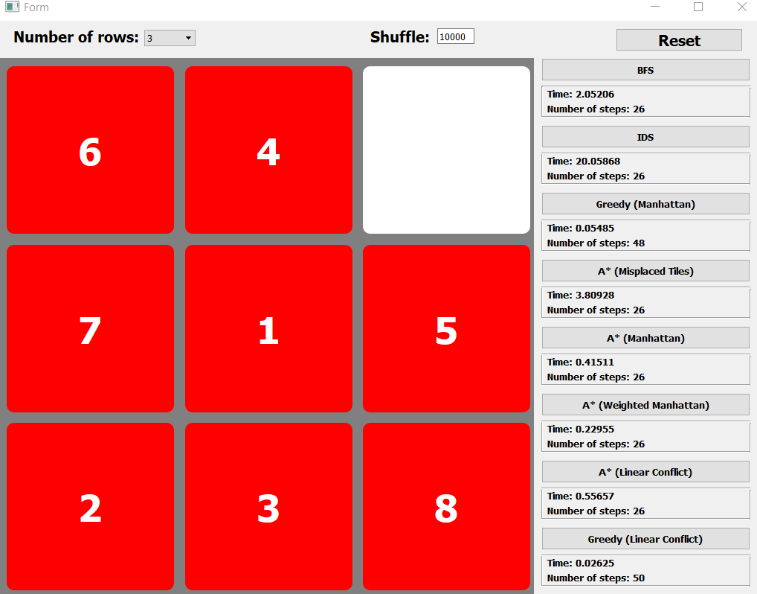
Số bước tráo từ cấu hình đích
Tạo trạng thái mới của trò chơi
Số hàng
Chạy thuật toán
Trạng thái trò chơi
Thời gian và số bước đi đạt được

